Slide 1
数字信号处理课程设计
课程设计一：
选题1:卷积演示系统
选题2: FFT算法的Matlab实现及应用
安徽大学 人工智能学院
郑曼
2024年10月
1

Slide 2
课程设计学时与成绩分配
项目 | 学时分配 | 分数
课程设计一 | 12 | 50
课程设计二 | 12 | 50
总计 | 24 | 100
课时安排：
第一次课：发布任务书，讲解课程设计要求，演示范例
第二次课：设计方案及程序的中间验收及中间指导
第三次课：答辩
2

Slide 3
设计报告及答辩要求
（1）2-3人一组，每人交一份课程设计报告，按照安徽大学课程设计报告模板完成书面报告。
（2）课程报告内容完整，包含目录、设计目的、设计原理、详细的步骤，设计程序，设计结果及总结分析。报告格式排版合理、图表清晰，语句通顺。课程设计报告中要对本次课程设计中各自的工作进行详细阐述，并详细记录设计过程中遇到的问题及解决的方法；
3

Slide 4
设计报告及答辩要求
（3）实验报告中涉及的原理性的图表要自己动手画，不可以拷贝；涉及的公式要用公式编辑器编辑。MATLAB仿真结果以及编制的程序可以拷贝。
（4）如果发现实验报告有明显拷贝现象，拷贝者与被拷贝者课程设计成绩均为零分。同一小组的每位成员都需要提交课程设计报告，不可明显拷贝。
4

Slide 5
设计报告及答辩要求
（5）每组准备答辩ppt，现场答辩。6分钟讲解设计思路、设计方案、并进行程序演示，2分钟提问答辩。
（6）考核方式为课程设计报告和仿真结果演示、课程设计答辩的形式。课程设计报告应包含设计任务与要求、设计方案比较与分析、系统框图、仿真结果与分析、总结与展望（包含课程设计中遇到的问题及解决方法）、小组分工、参考文献等内容。课程设计结束一周内，要求学生提交设计报告的打印稿和电子文档，同时须提交设计完成的工程文件、源代码、答辩ppt等电子文档。
5

Slide 6
考核方式
考核环节 | 考核评价细则 | 成绩占比
课程设计报告 | 考核设计方案的合理性、完整性、规范性 | 50%
软件仿真 | 考核利用Matlab仿真软件进行系统设计仿真、方案选择、参数确定的能力 | 30%
课程设计答辩 | 考核学生团队协作能力，表达能力 | 20%
6

Slide 7
温情提示
各位同学：
数字信号处理课程设计为工程实践类课程，主要考察学生自主系统设计仿真、方案选择、参数确定的能力。
每个课程设计有基本设计要求和提高设计要求。至少需要完成基本设计要求，完成提高设计要求可加分。
由于课程设计内容涉及大量的编程，希望各位同学提前做好实验准备。在进实验室之前对实验中涉及的原理进行复习，并且，编制好实验程序。进入实验室后小组讨论进行程序的调试。

Slide 8
实验报告格式
一、实验目的和要求
二、实验原理
三、实验方法与内容（需求分析、算法设计思路、
流程图等）
四、实验原始纪录（源程序等）
五、实验结果及分析（计算过程与结果、数据曲
线、图表等）
六、实验总结与思考
8

Slide 9
课程设计一
选题1:基于matlab的卷积演示系统
一、实验目的
通过本次课程设计，使得学生能够充分了解卷积的相关定义、计算和定理；使得学生能够使用GUI/app design进行图形化界面设计。
9

Slide 10

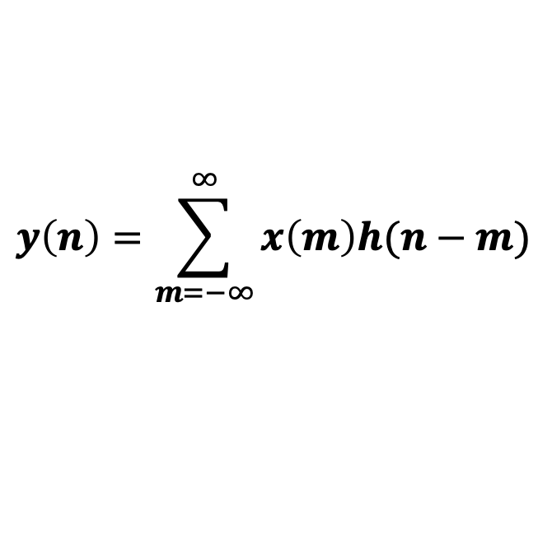
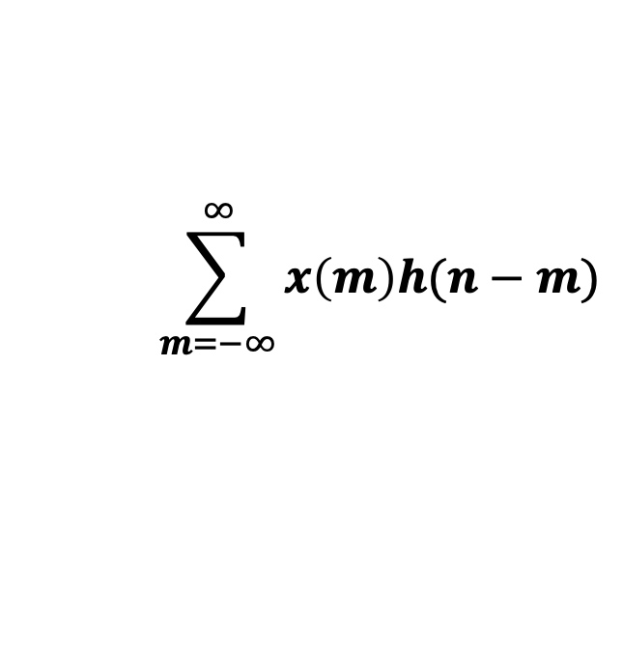


二、实验原理
1. 线性卷积
设两序列x(n),h(n),其线性卷积定义为
$$y\left(n\right)=\sum_{m=−∞}^{∞}{x\left(m\right)h(n−m)}$$
1)翻褶：
$$h(m)→h(−m)$$
2)移位：
$$h(−m)→h(n−m)$$
3)相乘：
$$x\left(m\right)h(n−m)$$
4)相加：
$$\sum_{m=−∞}^{∞}{x\left(m\right)h(n−m)}$$
Matlab: conv（）
10

Slide 11
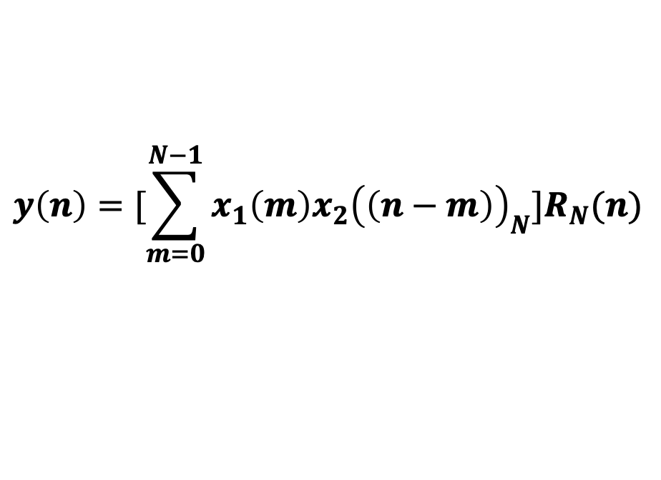
2. 圆周卷积
设x(n),h(n) 为$N$点有限长序列, 其圆周卷积定义为
$$y\left(n\right)=[\sum_{m=0}^{N−1}{x_{1}\left(m\right)x_{2}{\left(\left(n−m\right)\right)}_{N}}]R_{N}(n)$$
N点圆周卷积
圆周卷积时域过程：
1）补零：x₁(n),x₂(n)补零至N点长
2）周期延拓：x₂(m)周期延拓为x₂((m))_{N}
3）翻褶，取主值序列: x₂((-m))_{N}R_{N}(m)
4）圆周移位: x₂((n-m))_{N}R_{N}(m)
5）相乘相加： x₁(m)x₂((n-m))_{N}R_{N}(m)
11

Slide 12
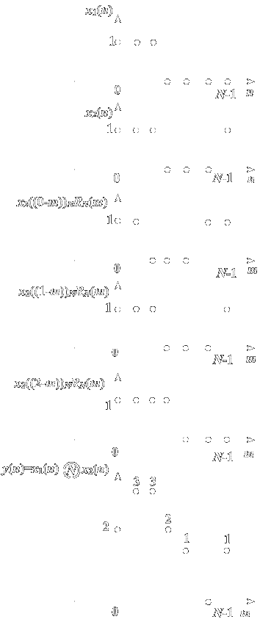
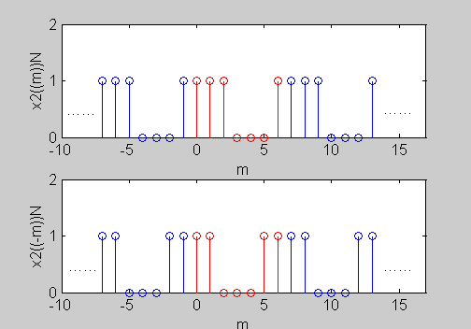

Slide 13
2. 圆周卷积
圆周卷积频域过程：
若
x(n)
补N-N₁个零
N点DFT
N点IDFT
h(n)
补N-N₂个零
N点DFT
13

Slide 14
3.圆周卷积和线性卷积的关系
N
14

Slide 15
三、课程设计要求
基础设计要求：
(1)用matlab完成线性卷积的计算过程，并绘图;
(2)使用GUI/app design设计一个线性卷积的基本演示系统；要求两个卷积信号的参数可以自由给定；设计框图中直接包含“计算按钮”，直接计算卷积结果；
(2) 分析卷积计算结果。
15

Slide 16
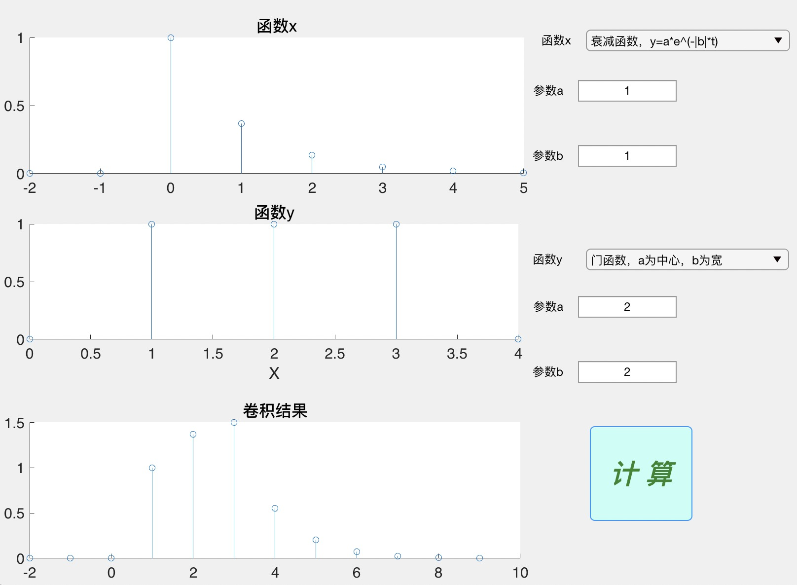
基础设计要求示例：
16

Slide 17
三、课程设计要求
提高设计要求：
设计线性卷积计算过程的演示系统界面；
(2) 完成圆周卷积的计算过程及演示系统，分为时域计算过程和频域计算过程；
验证线性卷积与圆周卷积的关系，并设计演示系统界面；
使用matlab编程验证其他关于卷积的计算原理或定理。
17

Slide 18
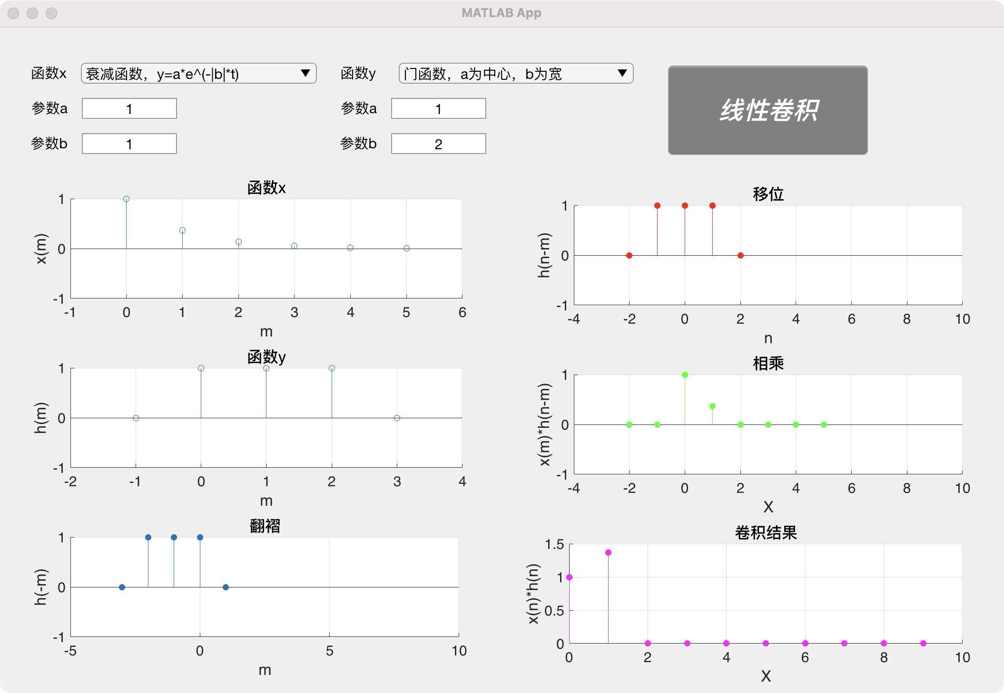
提高设计要求示例：
提高(1):设计线性卷积计算过程的演示系统界面；
18

Slide 19
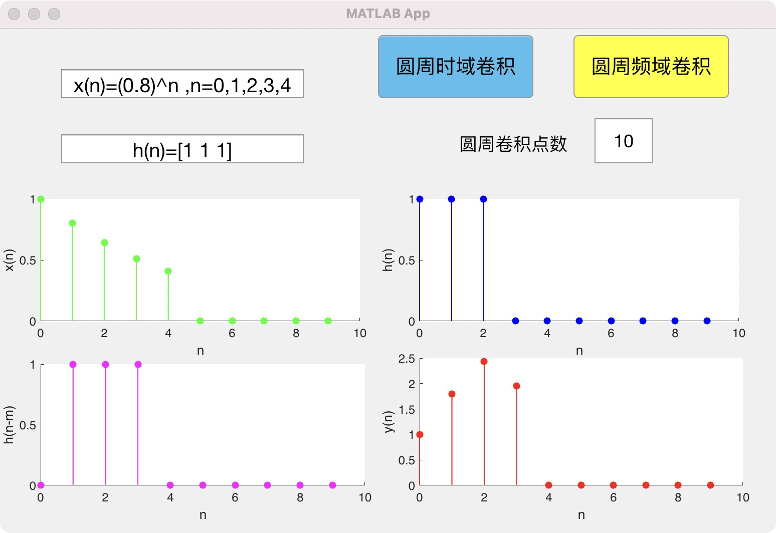
提高设计要求示例：
提高(2):完成圆周卷积的计算过程及演示系统，
分为时域计算过程和频域计算过程；
19

Slide 20
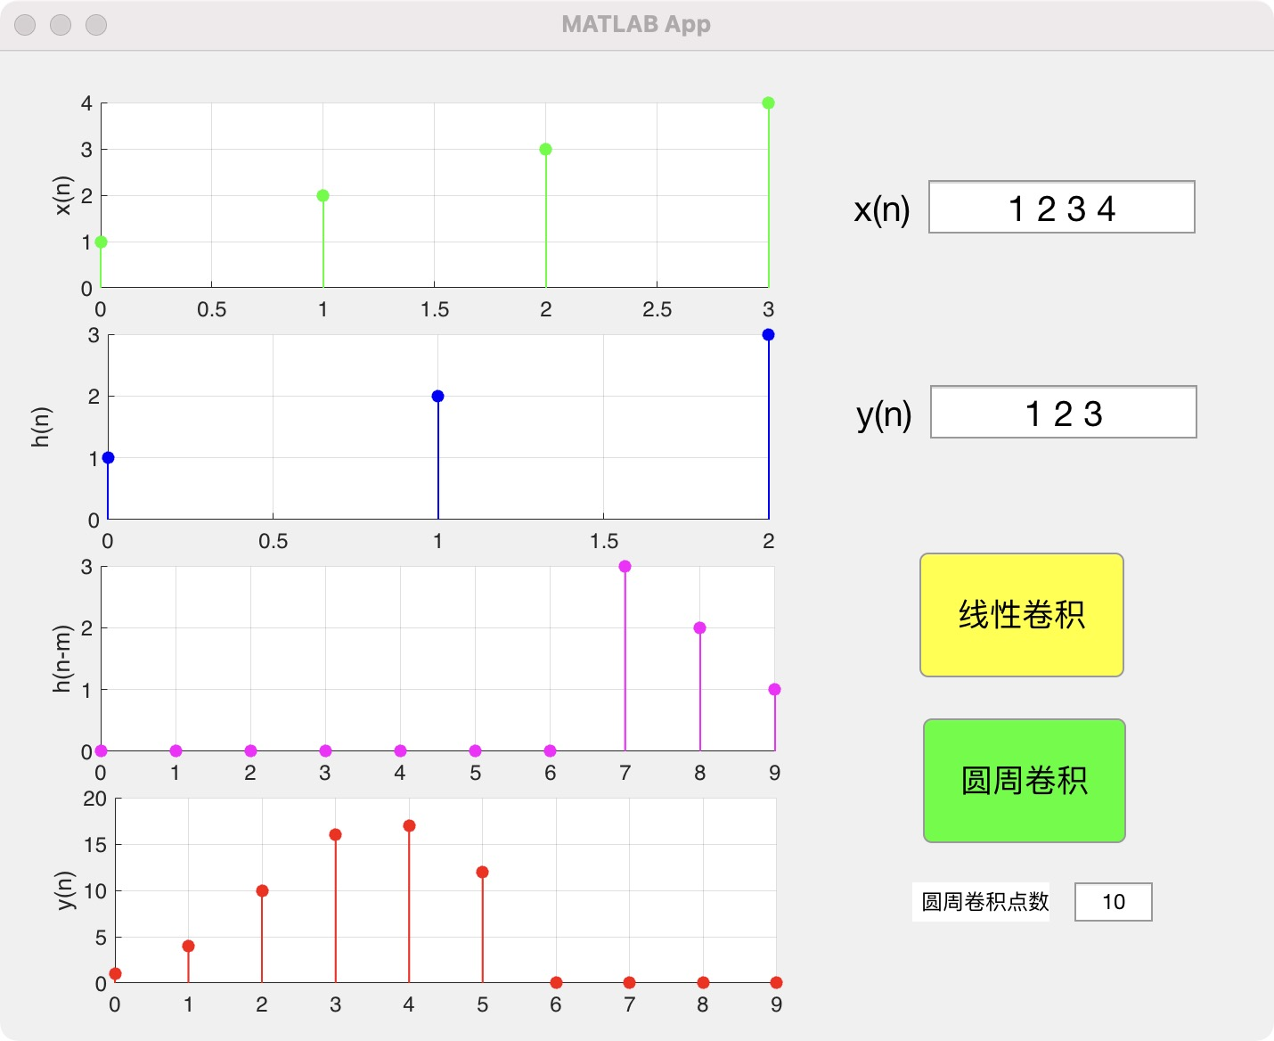
提高设计要求示例：
提高(3):验证线性卷积与圆周卷积的关系，并设计演示系统界面。
20

Slide 21
课程设计一
选题2:FFT算法的Matlab实现及应用
一、实验目的
快速傅里叶变换（FFT）是一种离散傅里叶变换（DFT）的快速算法。本课程设计旨在使同学们理解FFT的原理，根据FFT的基本原理完成算法编程。
21

Slide 22
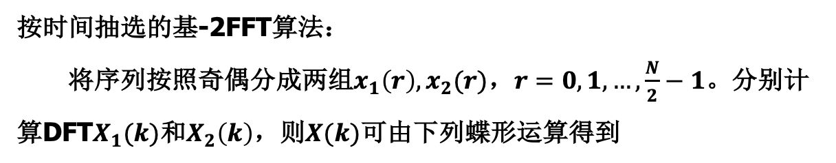
二、实验原理
FFT算法的基本思想：
利用DFT系数的特性，合并DFT运算中的某些项，把长序列DFT转化为短序列DFT运算，从而减少其运算量。
按时间抽选的基-2FFT算法：
将序列按照奇偶分成两组$x_{1}\left(r\right),x_{2}(r)$，$r=0,1,…,\frac{N}{2}−1$。分别计算DFT$X_{1}(k)$和$X_{2}\left(k\right)$，则$X(k)$可由下列蝶形运算得到
22

Slide 23
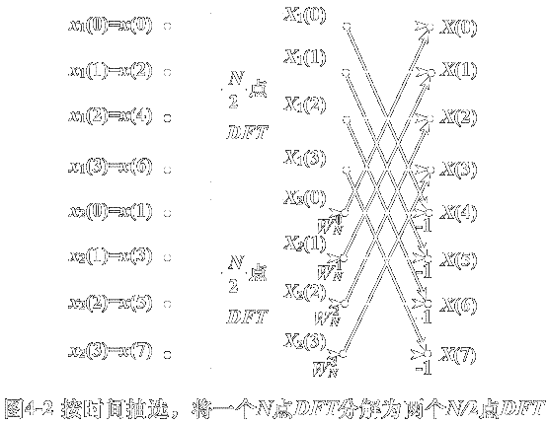
二、实验原理
23

Slide 24
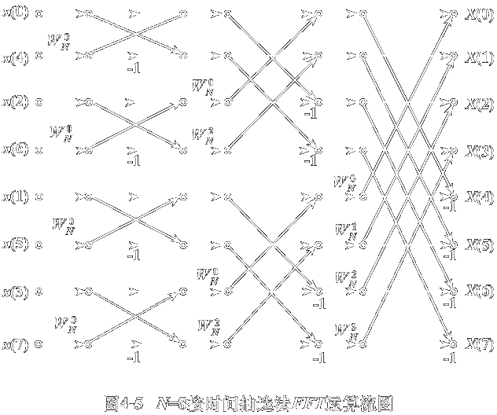
二、实验原理
这样逐级分解，直到2点DFT，当N = 8时，
24

Slide 25



二、实验原理
直接调用FFT子程序计算IFFT的方法：
IDFT
$$X(k)$$
共轭
$$X^{∗}(k)$$
FFT
共轭
乘1/ N
$$x(n)$$

Slide 26
三、课程设计要求
基础设计要求：
(1)编程实现FFT算法;
(2)运行编写的FFT程序对数字信号进行FFT计算和IFFT还原，待处理的信号自行选择和产生，可以是一段音乐，可以是自己录入的语音信号或其他一维信号等；
(3) 与MATLAB工具箱中的FFT函数进行比较并绘图。
26

Slide 27
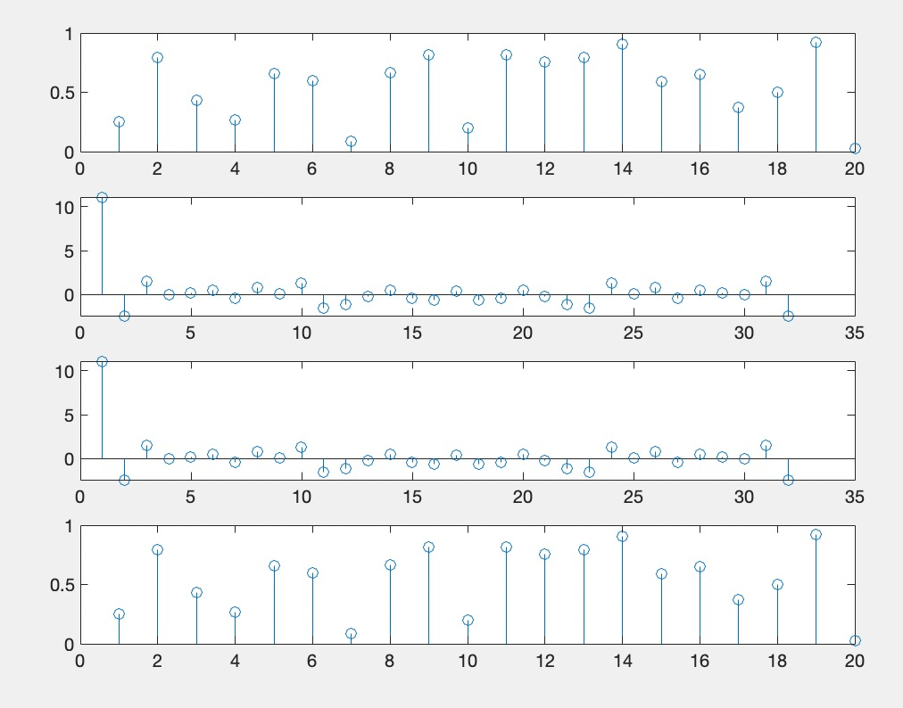
三、课程设计要求
基础设计示例：
原数字信号
编程实现FFT
自带FFT函数
IFFT
27

Slide 28
三、课程设计要求
提高设计要求：
(1)编程实现DFT算法;
(2)选择不同长度的数字信号，比较采用直接计算DFT与采用快速算法FFT计算的时间差异。
28

Slide 29
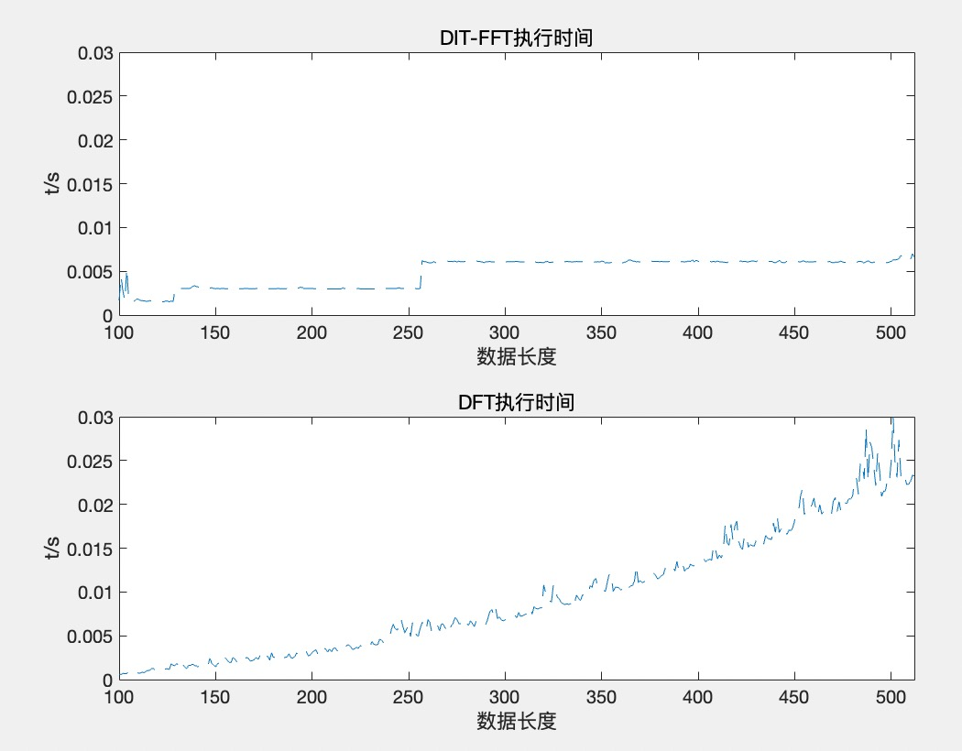
三、课程设计要求
提高设计示例：
29

